Slide 1
Лабораторна робота № 2
Тестування текстового поля

Slide 2
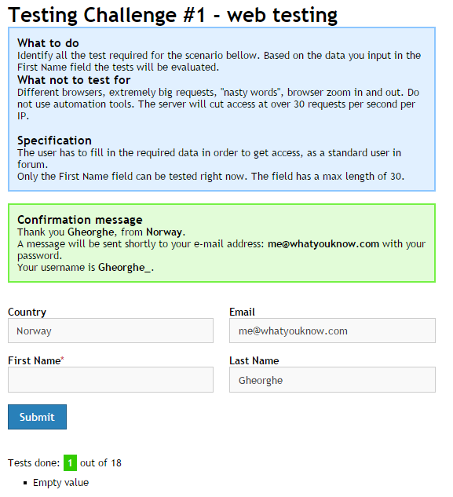
Введення пустого поля.

Slide 3
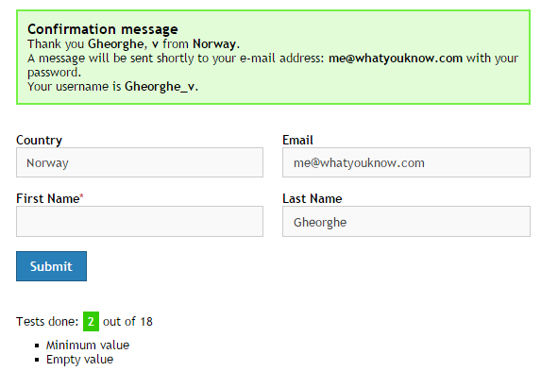
Введення не достатньої кількості символів для отримання позитивного відклику від сервера.

Slide 4
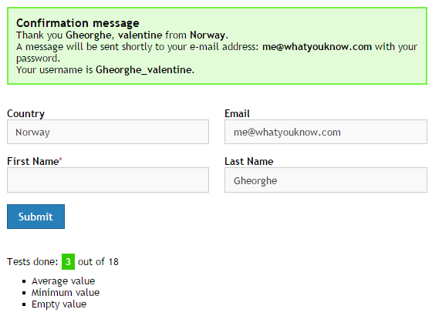
Введення середньої кількості символів.

Slide 5
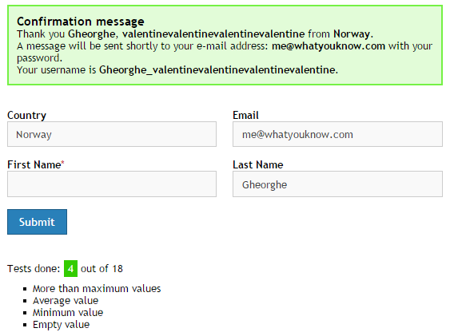
Введення більшої за максимальну кількість символів.

Slide 6
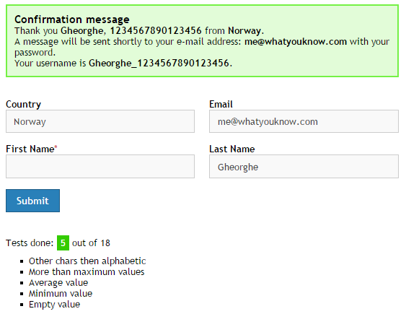
Введення не спеціальних символів.

Slide 7
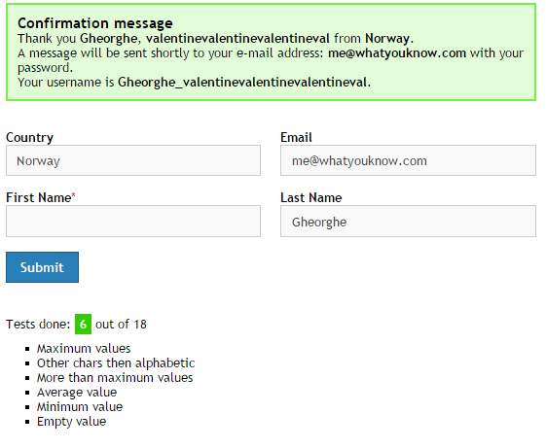
Введення рівно максимальної кількості символів.

Slide 8
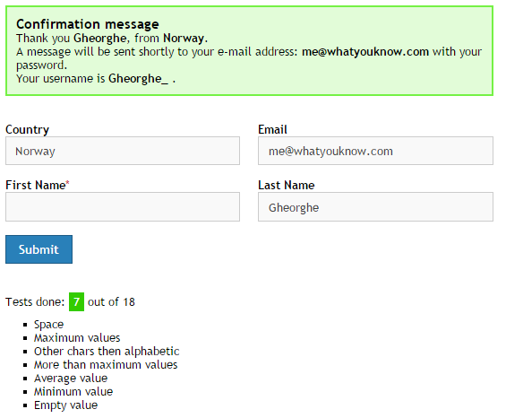
Введення простого пробілу без символів.

Slide 9
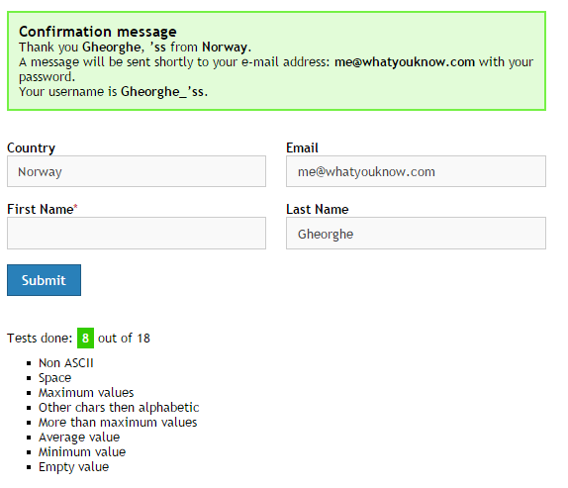
Введення спеціальних символів з допомогою їх коду.

Slide 10
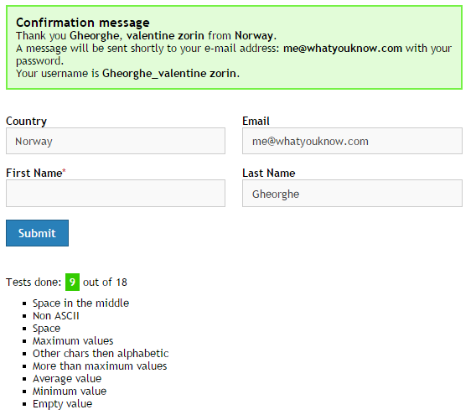
Введення даних з пробілом між словами.

Slide 11
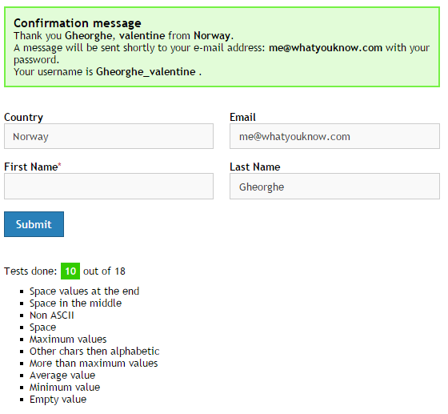
Введення даних з пробілом вкінці.

Slide 12
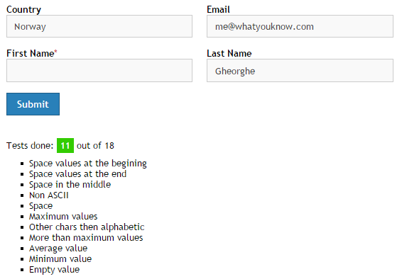
Введення даних з пробілом на початку.

Slide 13
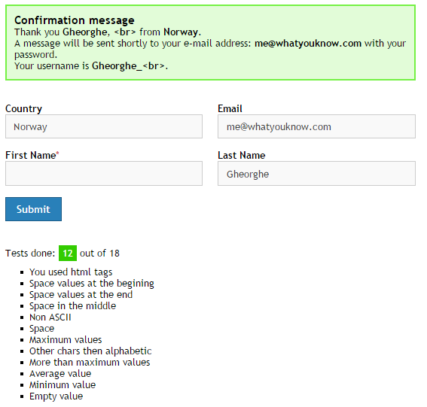
Використання HTML тегів при вводі даних.

Slide 14
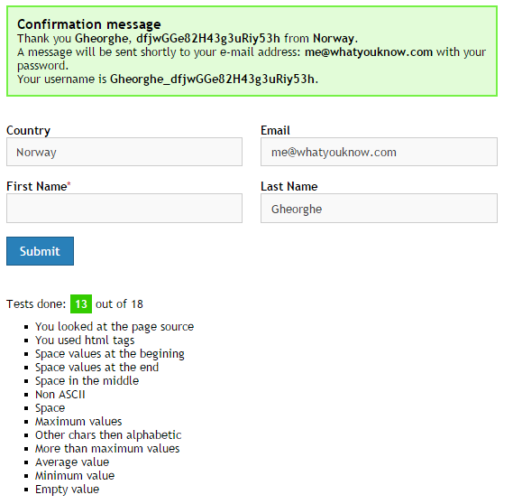
Використання коду сторінки.

Slide 15
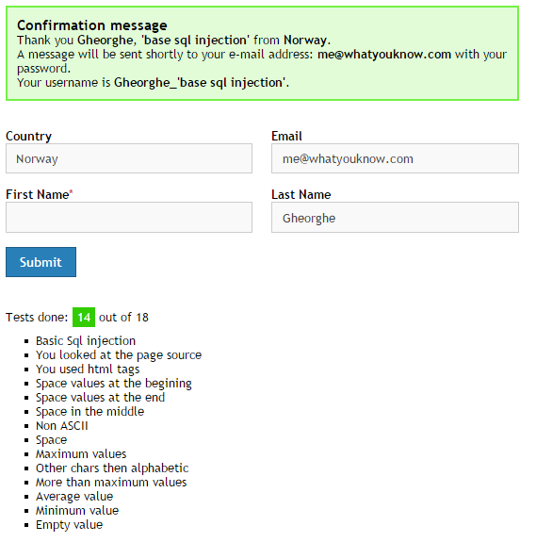
Використання базових команд SQL для отримання відповіді.

Slide 16
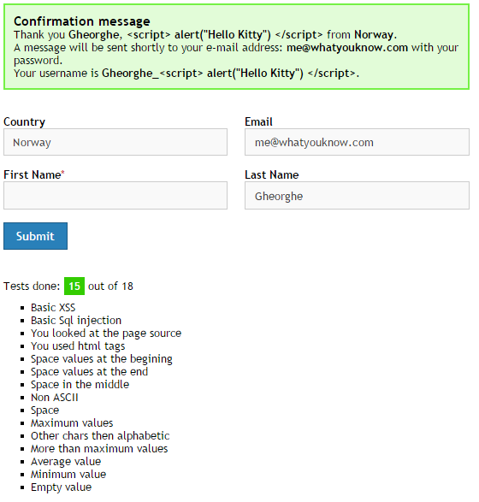
Використання базових скриптів типу вивід на екран випливаю чого вікна.

Slide 17
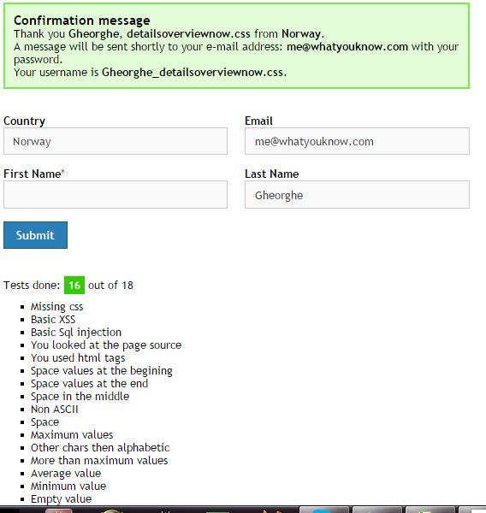
Введення базових команд для роботи з CSS файлами.

